Slide 1
Fractais IFS

Slide 2
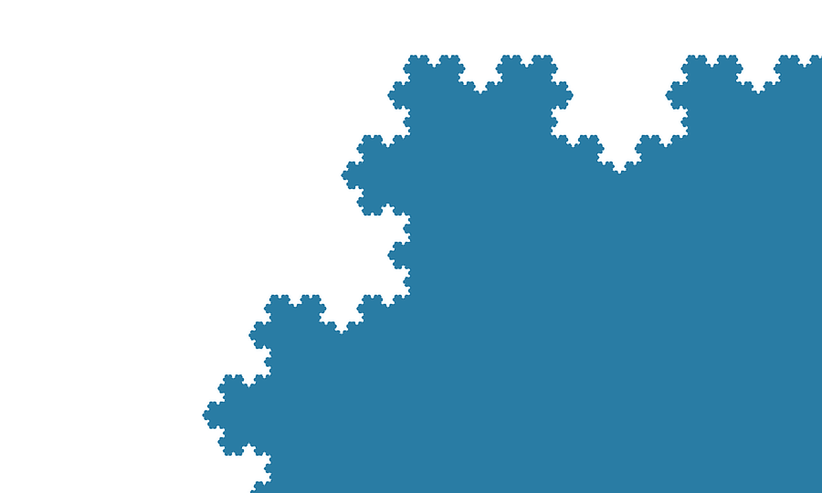
O que São Fractais?
As definições são muitas e permitem certa ambiguidade
Características básicas:
Auto similaridade (ou quase)
Estrutura detalhada (para qualquer zoom)
Não é trivial descrever a imagem usando geometria euclidiana

Slide 3
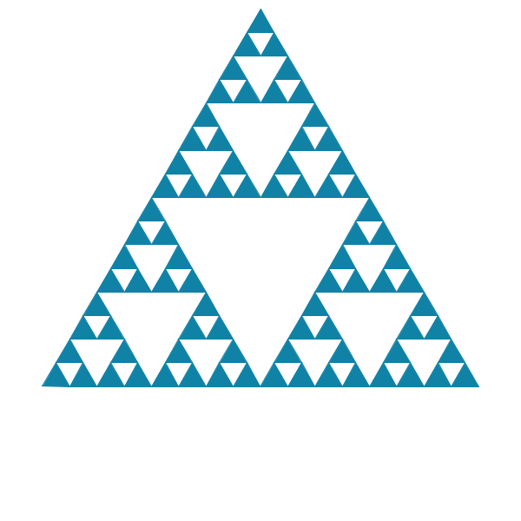
Tipos de fractais
Para produzir imagens fractais, os três métodos mais comuns são:
Tempo de escape
Distância Estimada
IFS (Sistemas Iterados de Funções)

Slide 4
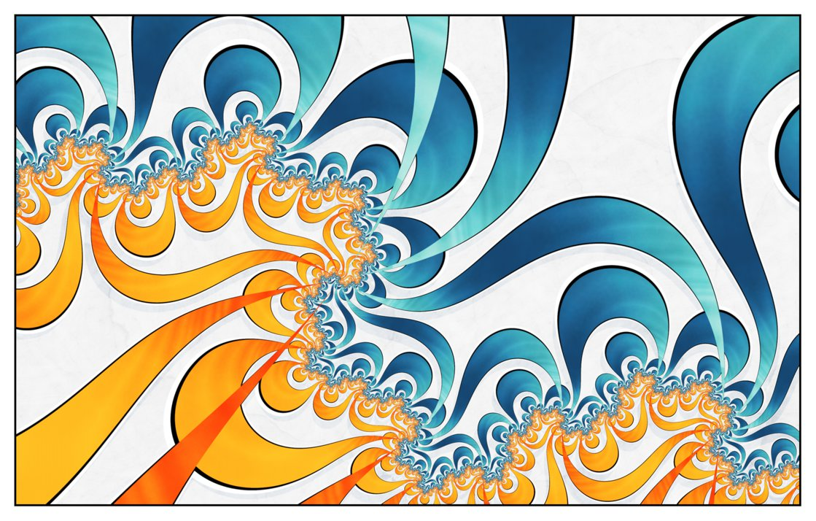

Slide 5

Tempo de Escape
Pegamos um ponto
Aplicamos repetidamente uma transformação (a série obtida se chama de órbita)
Se o resultado vai para o infinito, a órbita diverge, caso contrário, converge
Fractal é dado pelo conjunto de pontos cuja órbita não diverge
Exemplos: Mandelbrot, Julia
PS: tem uma implementação nos exemplos de processing

Slide 6
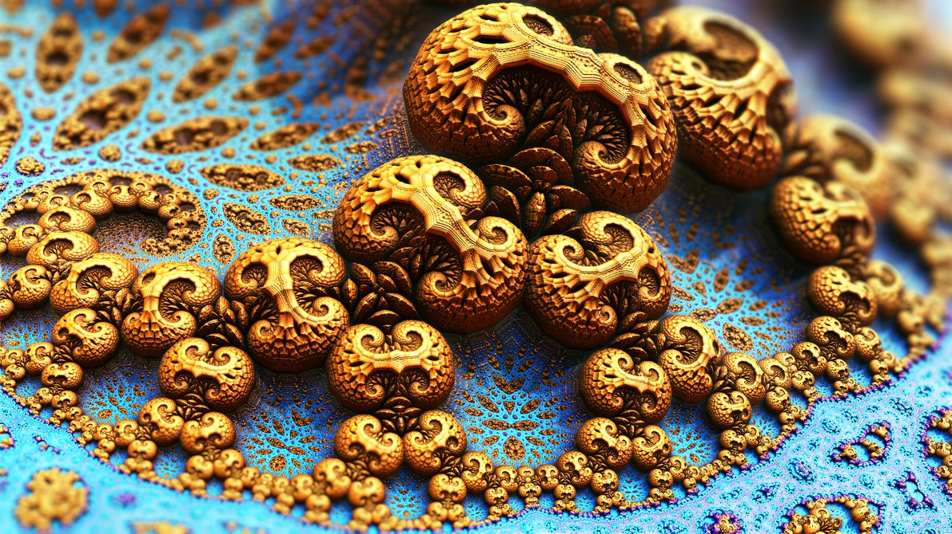

Slide 7
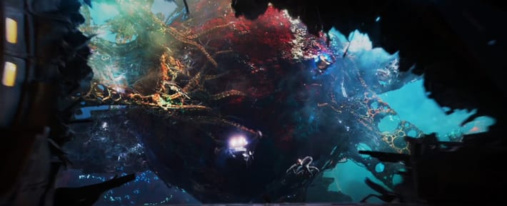

Slide 8
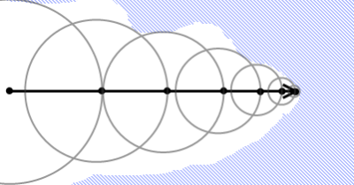
Distância estimada
Usa técnica de Ray Marching para gerar fractais 3D
Ray Tracing clássico: tomamos um raio e determinamos a intersecção com o objeto
Em Ray Marching, avançamos pelo raio, estimando a distância até o objeto a cada passo
Referência:
http://blog.hvidtfeldts.net/index.php/2011/06/distance-estimated-3d-fractals-part-i/

Slide 9
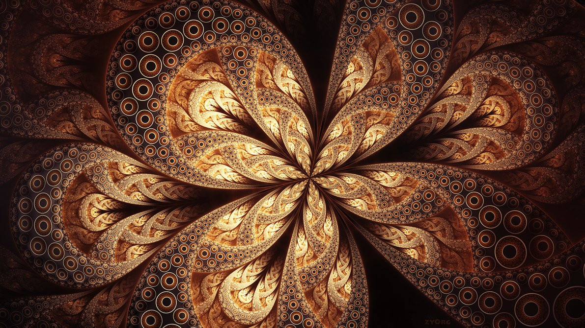

Slide 10
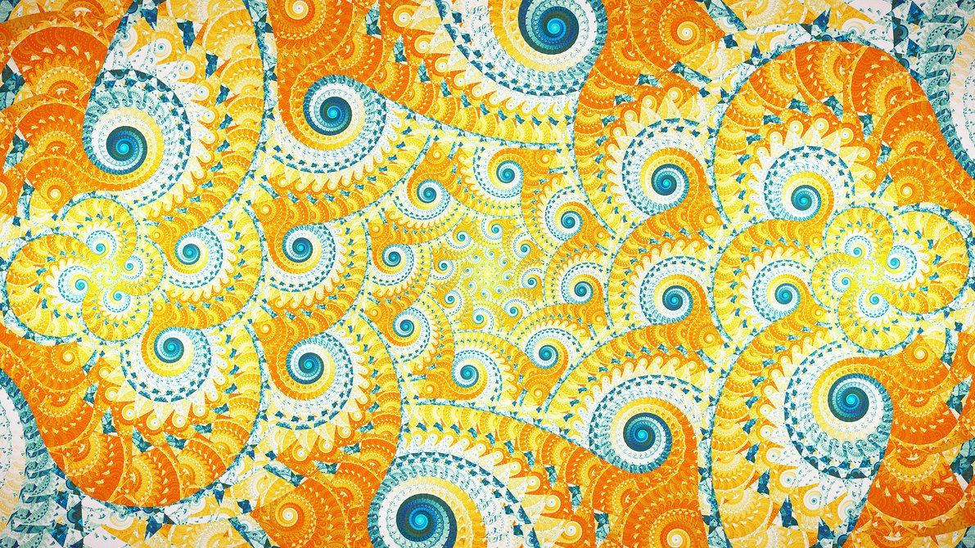

Slide 11
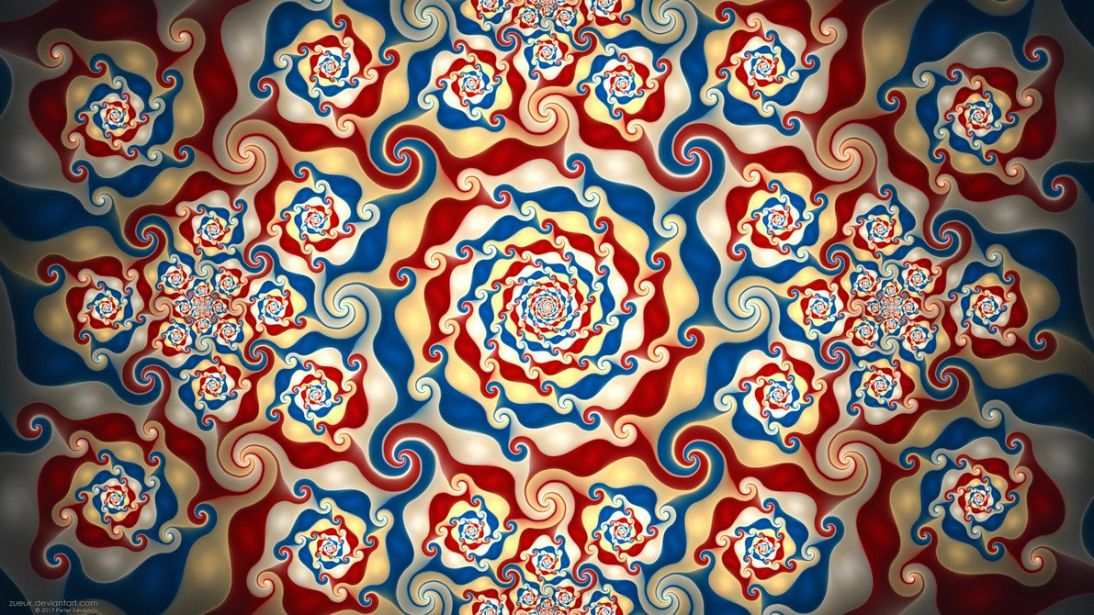

Slide 12
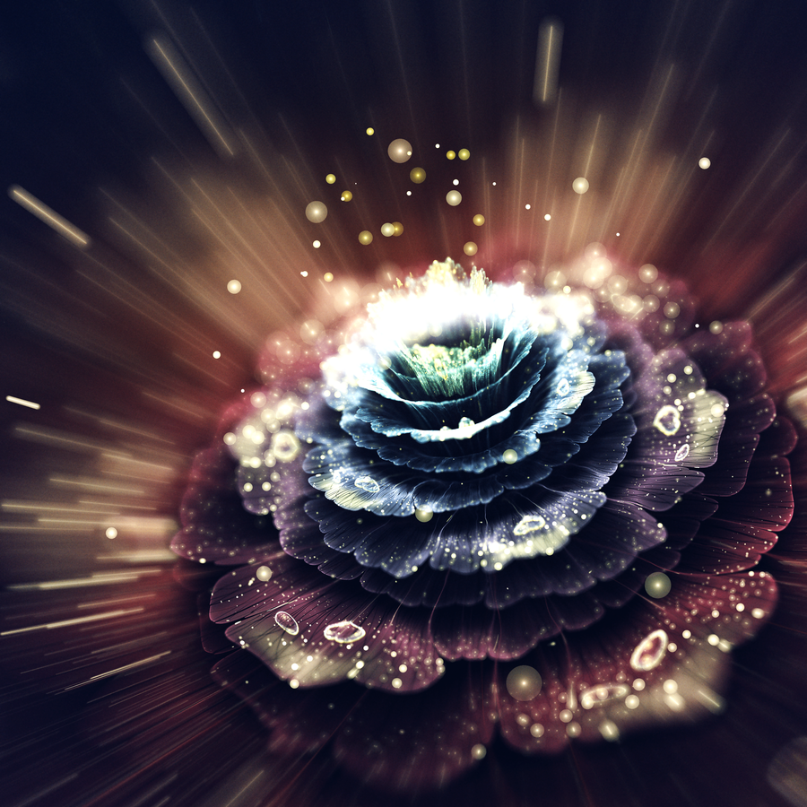

Slide 13
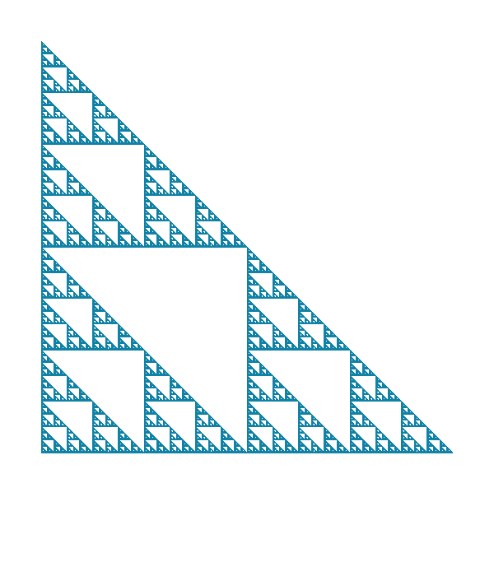
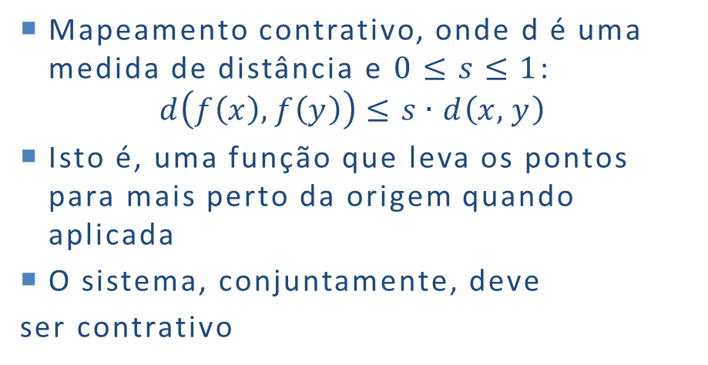
IFS – um pouco de matemática
Sistema de funções iteradas é um conjunto de funções contínuas
Estas funções podem ou não ser lineares
Mapeamento contrativo, onde d é uma medida de distância e $0≤s≤1$:
$$d\left(f\left(x\right), f\left(y\right)\right)≤s∙d\left(x,y\right)$$
Isto é, uma função que leva os pontos para mais perto da origem quando aplicada
O sistema, conjuntamente, deve
ser contrativo

Slide 14
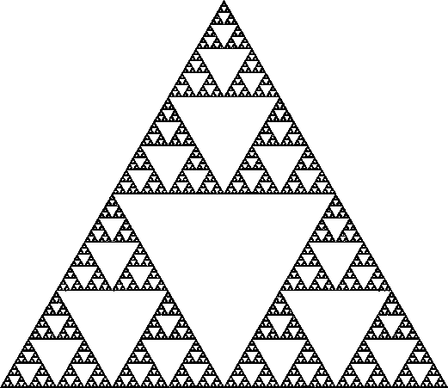
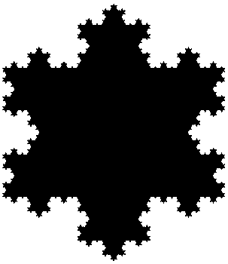
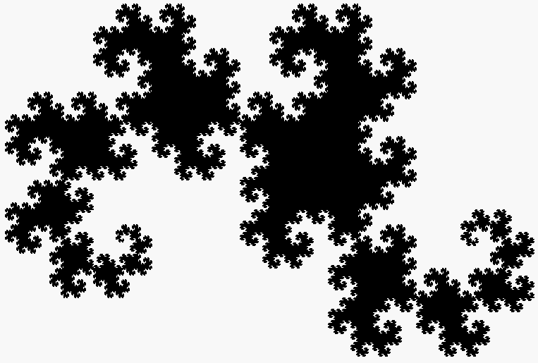
Exemplos:
Triângulo de Sierpinski
Curva de Dragão
Floco de Neve de Koch

Slide 15
IFS – um pouco de História
1992 “Fractal Flames” por Scott Draves:
Inclusão de transformações não lineares
Algoritmo de coloração
Base para os editores de fractais IFS modernos
2001-2004 Criação do Apophysis, o software mais conhecido
Outros editores de fractais IFS populares:
Apophysis 7x
Jwildfire
Chaotica

Slide 16
Formas de cálculo
Há duas técnicas básicas para desenhar fractais IFS:
Determinística
Jogo do Caos

Slide 17
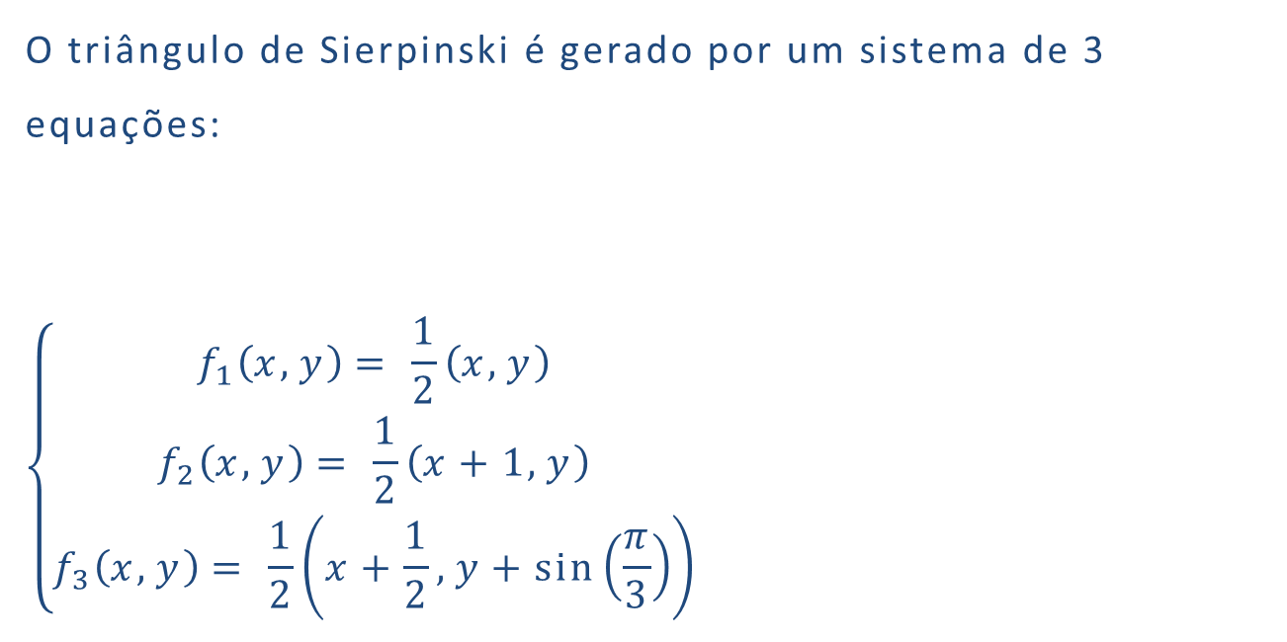
Exemplo: Triângulo de Sierpinski
O triângulo de Sierpinski é gerado por um sistema de 3 equações:
$$\left\{\begin{aligned}f_{1}\left(x,y\right)= \frac{1}{2}\left(x,y\right) \\ f_{2}\left(x,y\right)= \frac{1}{2}\left(x+1,y\right) \\ f_{3}\left(x,y\right)= \frac{1}{2}\left(x+\frac{1}{2},y+\sin\left(\frac{π}{3}\right)\right)\end{aligned}\right.$$

Slide 18
Exemplo: Triângulo de Sierpinski

Slide 19



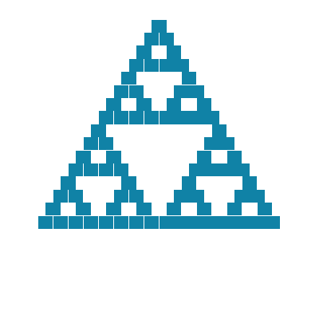
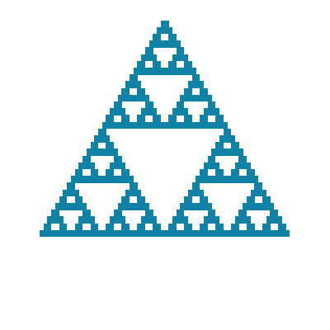
Cálculo determinístico
Simplesmente desenhamos o triângulo até o nível desejado de detalhamento.
Podemos desenhar tanto triângulos quanto outras formas
Por exemplo, abaixo, usei retângulos

Slide 20
Cálculo determinístico
Problemas deste método:
A complexidade aumenta muito rápido
E muito mais rápido ainda quando trabalhamos com funções não lineares ou, pior ainda, com funções não contrativas

Slide 21
Jogo do Caos
Tomamos um ponto inicial (x,y) qualquer
Selecionamos, ao acaso, umas das funções que compõem o sistema
Aplicamos esta função (x,y), obtendo (x’,y’)
Fazemos (x,y) = (x’,y’) e repetimos os passos de 2 a 4

Slide 22
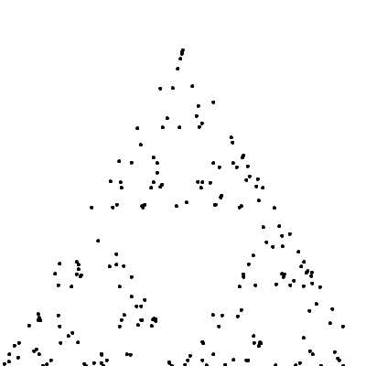
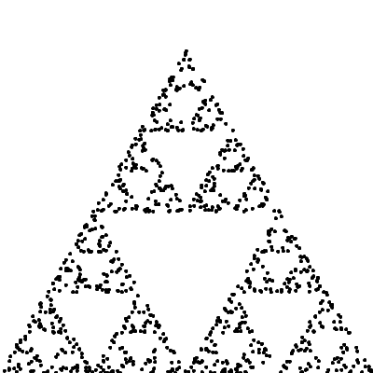
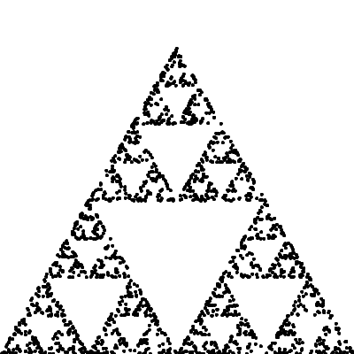
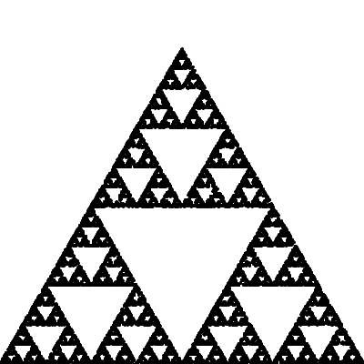
Jogo do Caos
Parece ineficiente neste caso
Mas é porque aqui o método determinístico é bem rápido

Slide 23
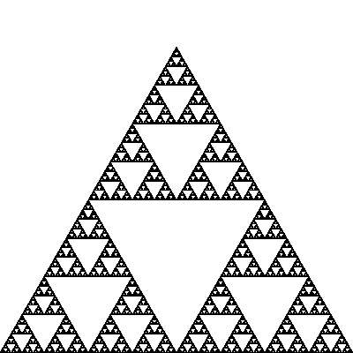
Jogo do Caos
No final das contas, o resultado é tão bom quanto o determinístico

Slide 24
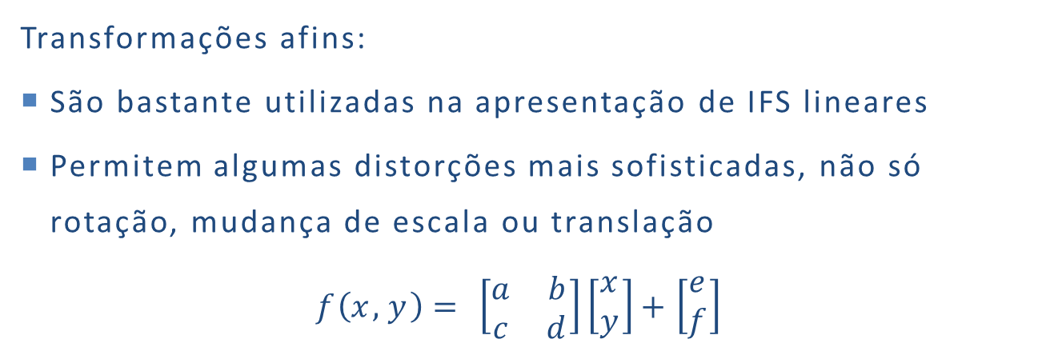
Jogo do Caos
Transformações afins:
São bastante utilizadas na apresentação de IFS lineares
Permitem algumas distorções mais sofisticadas, não só rotação, mudança de escala ou translação
$$f\left(x,y\right)= \left[\begin{matrix}a & b \\ c & d\end{matrix}\right]\left[\begin{matrix}x \\ y\end{matrix}\right]+\left[\begin{matrix}e \\ f\end{matrix}\right]$$

Slide 25

Jogo do Caos
As probabilidades com que as transformações são escolhidas não precisam ser iguais. Por exemplo, a Samambaia de Barnsley é dada pelas seguintes funções:
Função | a | b | c | d | e | f | Prob
F1 | 0.85 | 0.04 | -0.04 | 0.85 | 0.00 | 1.60 | 0.75
F2 | 0.20 | -0.26 | 0.23 | 0.22 | 0.00 | 1.60 | 0.13
F3 | -0.15 | 0.28 | 0.26 | 0.24 | 0.00 | 0.44 | 0.11
F4 | 0.00 | 0.00 | 0.00 | 0.16 | 0.00 | 0.00 | 0.01

Slide 26
Créditos
Imagens usadas nesta apresentação:
“Silk” por OutsideFate (outsidefate.deviantart.com)
“Surf, Blue and Gold” por Swoopswatkill (swoopswatkill.deviantart.com)
Guardians of the Galaxy 2, arte por Hal Tenny (haltenny.deviantart.com)
“Octopus” por Zy0rg (zy0rg.deviantart.com)
“Lemon” por Jan Jamsen (boxtail.deviantart.com)
“Ivory Chambers” por Peter Sdobnov (zueuk.deviantart.com)
“Velvet Dew” por Chiara Biacheri (lindelokse.deviantart.com)

